Slide 1
Bloemlezing

Slide 2
Handreiking Bloemlezing
Gebaseerd op de methodologie van interactieve beleidsontwikkeling zoals ontwikkeld door Leo Klinkers.
Bron:
Beleid begint bij de samenleving, Leo Klinkers, 2002, ISBN 90-5931-018-7
Handreiking door Ilse Dresscher en Ruth van Rossum, Projectmanagement Programmamanagement AdviesCentrum JenV (PPAC).
Voor ondersteuning:
Projectmanagement Programmamanagement AdviesCentrum JenV (PPAC)

Slide 3
Bloemlezing: wat, waarom en wanneer?
Wat?
Een bloemlezing geeft een beeld van de oogst van de omgevingsconsultatie
Het biedt een beeld van kennis, ervaring en meningen van stakeholders m.b.t. het vraagstuk en de oorzaken, en de ambities
Een gerubriceerde weergave van citaten uit de interviews zoals gehouden in de consultatieronde
Zo begin je samen een gedeeld beeld van het vraagstuk op te bouwen
Doel
Perspectieven op het vraagstuk weergeven op basis van de kennis, ervaring en beelden van stakeholders
Middel om input uit consultatieronde terug te koppelen naar geconsulteerde stakeholders
Stakeholders verbreding / verdieping bieden op het vraagstuk
Andere geïnteresseerden aan het denken zetten op het vraagstuk / probleem
Wanneer?
Na de omgevingsconsultatie

Slide 4
Bloemlezing: hoe?
Hoe?
Lees met je projectgroep alle interviews
Maak in een heisessie een voorlopige inhoudsopgave van de thema’s of facetten binnen het vraagstuk die uit de interviews oprijzen
Knip uit de interviews citaten die iets zeggen over het probleem en de oorzaken, en hang die onder de thema’s
Pas de inhoudsopgave of ordening aan als nieuwe thema’s uit de citaten naar voren komen
Zo creëer je een geweldige overview op het vraagstuk

Slide 5
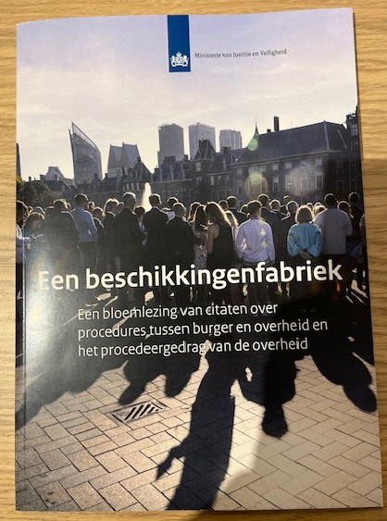
Voorbeeld van een bloemlezing

Slide 6
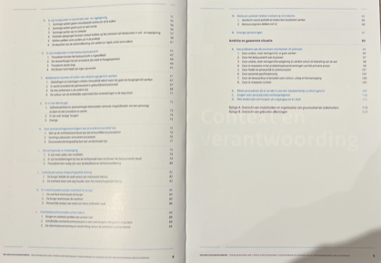
Voorbeeld voorlopige inhoudsopgave

Slide 7
Voorbeeld citaten

